Slide 1
Анализ моделей гидрофобных ядер белка в дискретных решетках
А.Д. Игнатов,
Ст. преп. ДПИ ФКН НИУ ВШЭ

Slide 2
Содержание
Введение
Постановка задачи
Двумерный случай
Трехмерный случай
Заключение

Slide 3
Введение

Slide 4
Введение
Белки – крупные биомолекулы, которые
состоят из одной или нескольких длинных цепей
аминокислотных остатков.
Фолдинг белка – физический процесс, в ходе которого
белковая цепь приобретает свою
нативную трехмерную структуру
(конформацию).
Моделирование полностью свернутого белка является сложной задачей, поскольку включает в себя огромное число степеней свободы.

Slide 5
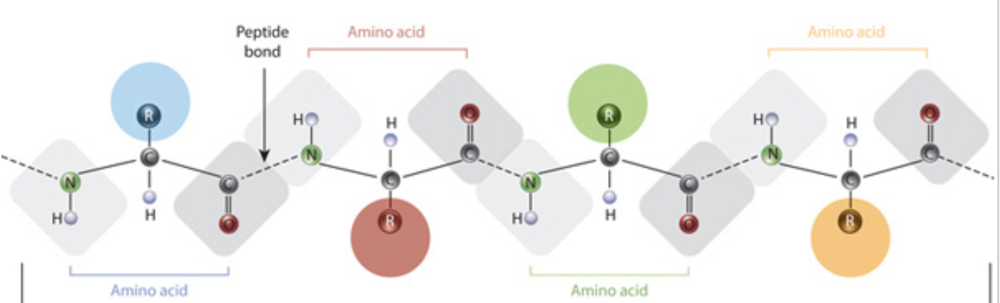
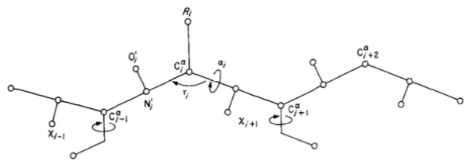
Введение
Для упрощения моделирования процесса фолдинга были предложены крупноблочные модели.
  Такие модели предполагают объединение нескольких атомов (группы атомов) в один укрупненный атом. Это существенно упрощает геометрию белка.
  Атомы могут объединяться с разной степенью детализации.

Slide 6
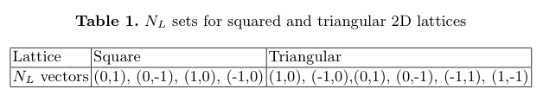
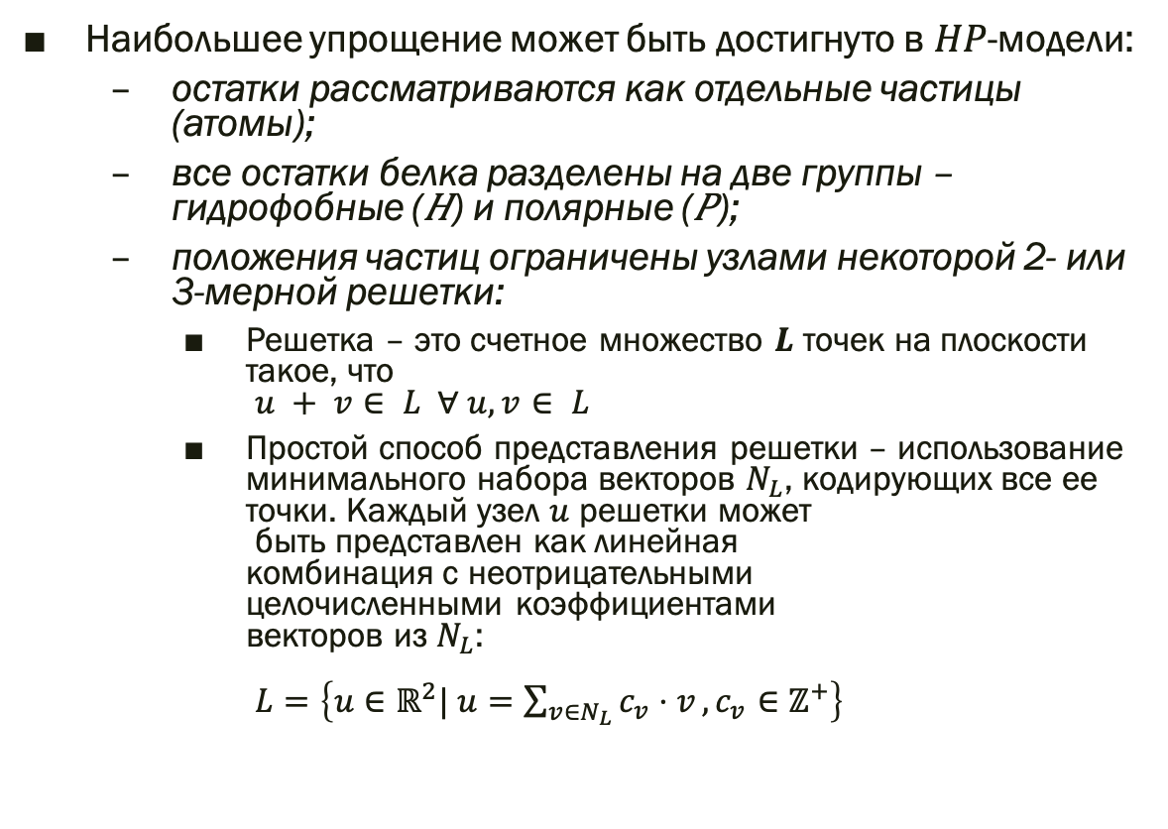
HP-модель
Наибольшее упрощение может быть достигнуто в 𝐻𝑃-модели:
  остатки рассматриваются как отдельные частицы (атомы);
  все остатки белка разделены на две группы – гидрофобные (𝐻) и полярные (𝑃);
  положения частиц ограничены узлами некоторой 2- или 3-мерной решетки:
    Решетка – это счетное множество 𝑳 точек на плоскости такое, что
    $u + v∈ L ∀ u,v∈ L$
    Простой способ представления решетки – использование минимального набора векторов $N_{L}$, кодирующих все ее точки. Каждый узел $u$ решетки может
    быть представлен как линейная
    комбинация с неотрицательными
    целочисленными коэффициентами
    векторов из $N_{L}$:
    $L=\left\{u∈ℝ^{2}| u=\sum_{v∈N_{L}}{c_{v}⋅v}, c_{v}∈ℤ^{+}\right\}$

Slide 7
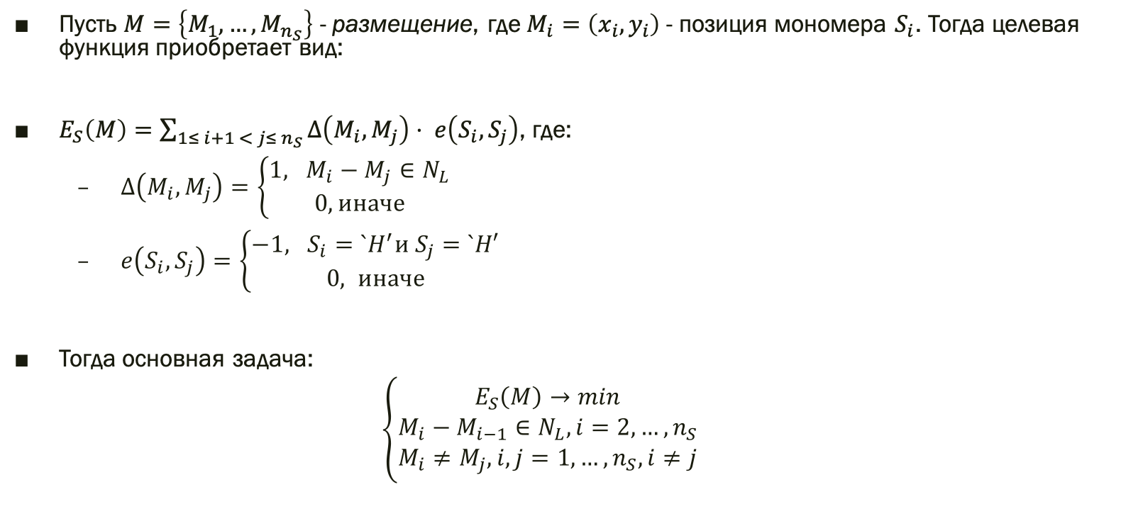
HP-модель
Пусть $M=\left\{M_{1},…,M_{n_{S}}\right\}$ - размещение, где $M_{i}=\left(x_{i},y_{i}\right)$ - позиция мономера $S_{i}$. Тогда целевая функция приобретает вид:
$E_{S}\left(M\right)=\sum_{1≤ i+1 < j≤ n_{S}}{Δ\left(M_{i},M_{j}\right)⋅ e\left(S_{i}, S_{j}\right)}$, где:
  $Δ\left(M_{i},M_{j}\right)=\left\{\begin{aligned}1, M_{i}−M_{j}∈N_{L} \\ 0, иначе\end{aligned}\right.$
  $e\left(S_{i}, S_{j}\right)=\left\{\begin{aligned}−1, S_{i}=`H^{′}и S_{j}=`H′ \\ 0, иначе\end{aligned}\right.$
Тогда основная задача:
$\left\{\begin{aligned}E_{S}\left(M\right)→min \\ M_{i}−M_{i−1}∈N_{L}, i=2,…,n_{S} \\ M_{i}≠M_{j}, i,j=1,…,n_{S}, i≠j\end{aligned}\right.$

Slide 8
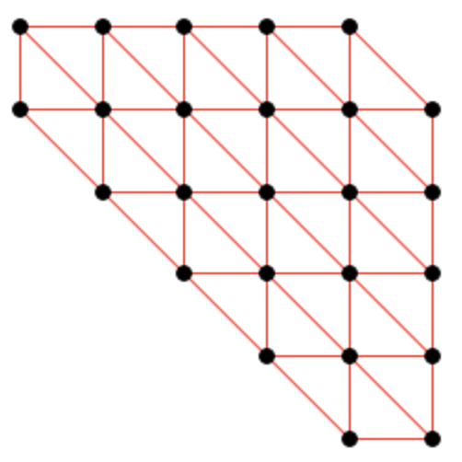
HP-модель
Стандартный точный подход к построению оптимальных конформаций в 𝐻𝑃-моделях представляет собой двухэтапный процесс:
  𝐻-мономеры в белковой последовательности собираются в максимально плотную 𝑯-ядерную структуру без учета каких-либо ограничений, связанных с белковой последовательностью.

Slide 9
HP-модель
Стандартный точный подход к построению оптимальных конформаций в 𝐻𝑃-моделях представляет собой двухэтапный процесс:
  𝐻-мономеры в белковой последовательности собираются в максимально плотную 𝑯-ядерную структуру без учета каких-либо ограничений, связанных с белковой последовательностью.
  Предпринимается попытка вписать всю белковую цепь в эту структуру. Если попытка успешна, алгоритм завершается с найденной конформацией в качестве результата. В противном случае, пробуется следующее H-ядро. Если все максимально плотные H-ядра были опробованы безуспешно, рассматриваются конфигурации с меньшим числом H-H контактов.

Slide 10
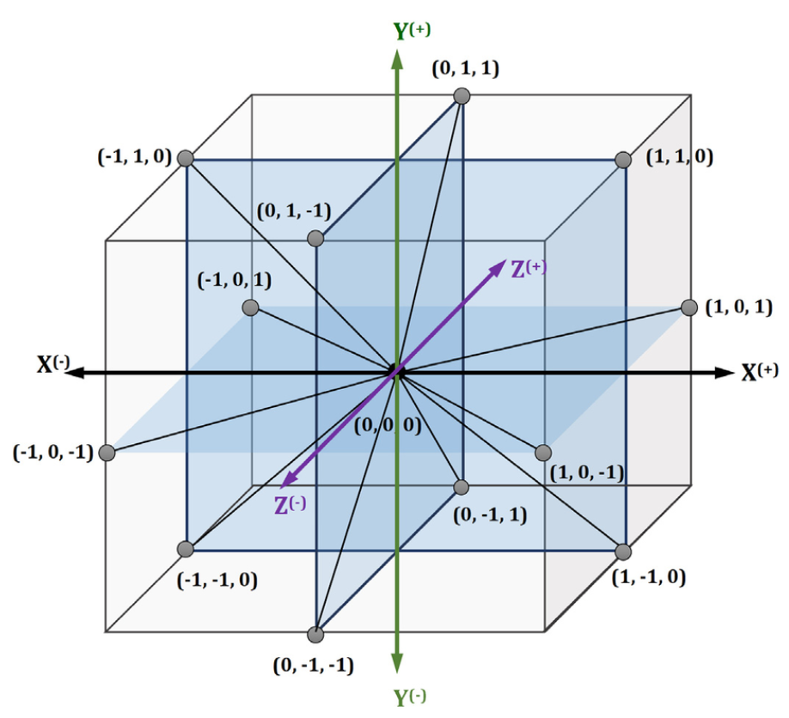
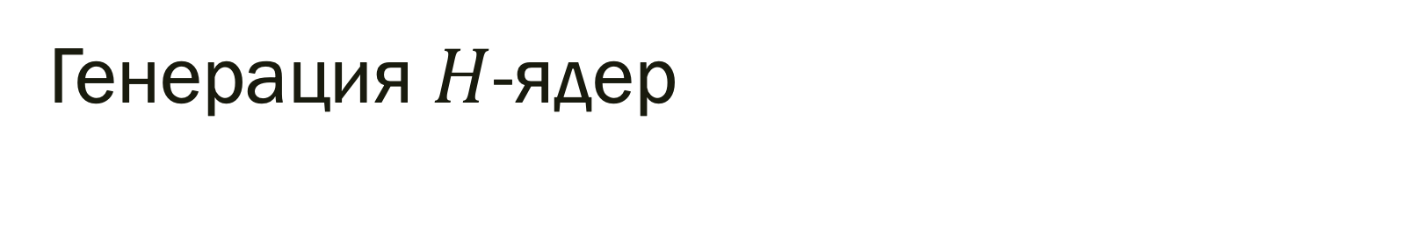
Генерация $H$-ядер
Предложен точный алгоритм, основанный на техниках Линейного Программирования (ЛП).
  Алгоритм разработан и реализован для 2D Псевдо-треугольной и 3D FCC (Face-Centered Cubic) решеток.
  Алгоритм способен генерировать как максимально плотные ядра, так и ядра с обозначенным ограничением на число контактов.

Slide 11
А как эффективно перебирать ядра?

Slide 12
Двумерный случай

Slide 13
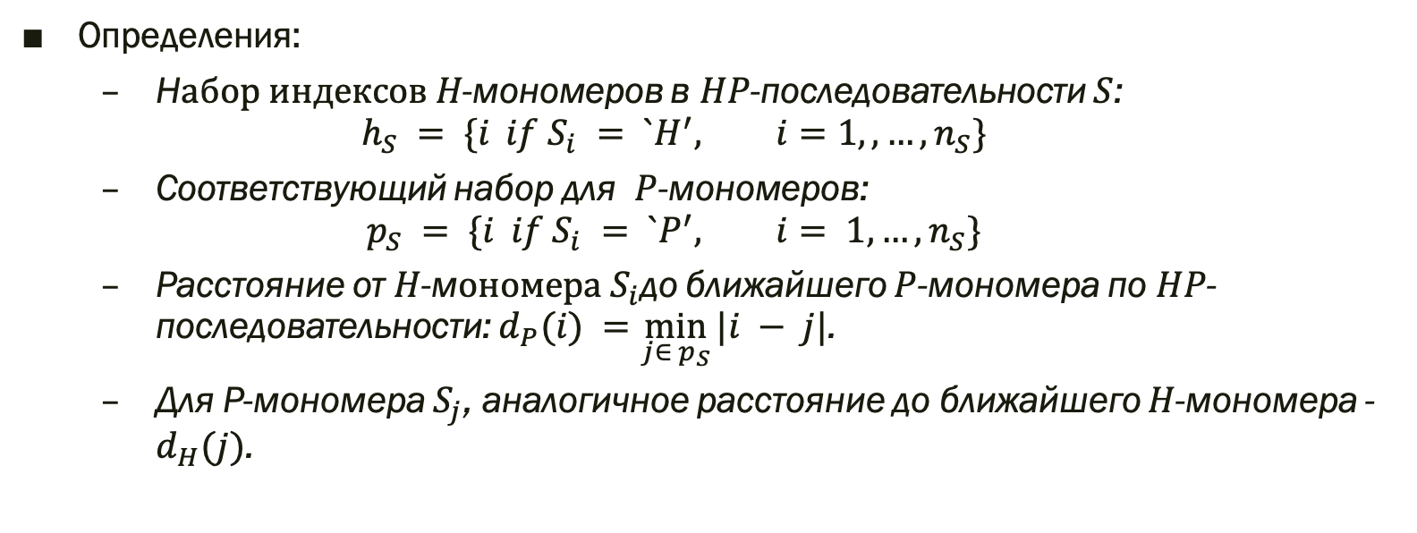
H-ядра: 2D
Определения:
  Н$абор индексов H$-мономеров в $HP$-последовательности $S$:
  $h_{S} = \{i if S_{i} = `H^{′}, i=1,, …, n_{S}\}$
  Соответствующий набор для $P$-мономеров:
  $p_{S} = \{i if S_{i} = `P^{′}, i= 1,…, n_{S}\}$
  Расстояние от $H$-м$ономера S_{i}$до ближайшего $P$-мономера по $HP$-последовательности: $d_{P}(i) =\min_{j∈ p_{S}}{|i − j|}$.
  Для P-мономера $S_{j}$, аналогичное расстояние до ближайшего $H$-мономера - $d_{H}(j)$.

Slide 14
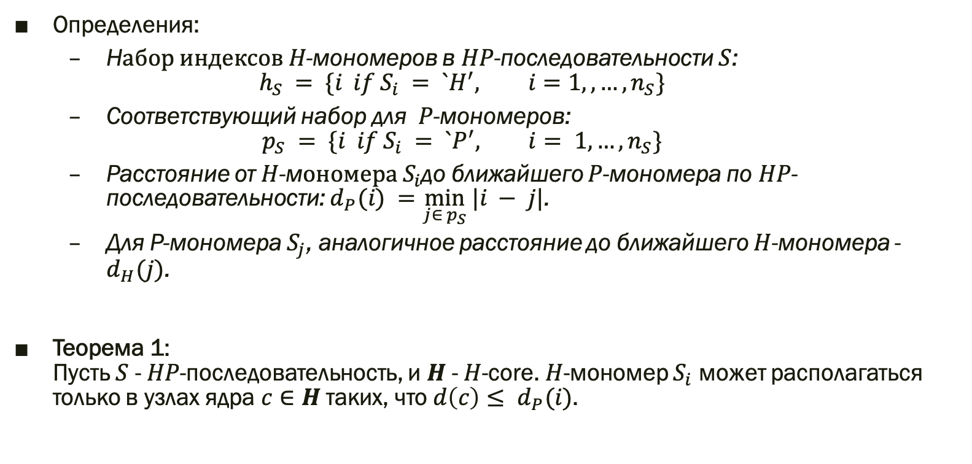
H-ядра: 2D
Определения:
  Н$абор индексов H$-мономеров в $HP$-последовательности $S$:
  $h_{S} = \{i if S_{i} = `H^{′}, i=1,, …, n_{S}\}$
  Соответствующий набор для $P$-мономеров:
  $p_{S} = \{i if S_{i} = `P^{′}, i= 1,…, n_{S}\}$
  Расстояние от $H$-м$ономера S_{i}$до ближайшего $P$-мономера по $HP$-последовательности: $d_{P}(i) =\min_{j∈ p_{S}}{|i − j|}$.
  Для P-мономера $S_{j}$, аналогичное расстояние до ближайшего $H$-мономера - $d_{H}(j)$.
Теорема 1:
Пусть $S$ - $HP$-последовательность, и $H$ - $H$-core. $H$-мономер $S_{i}$ может располагаться только в узлах ядра $c∈H$ таких, что $d\left(c\right)≤ d_{P}(i)$.

Slide 15
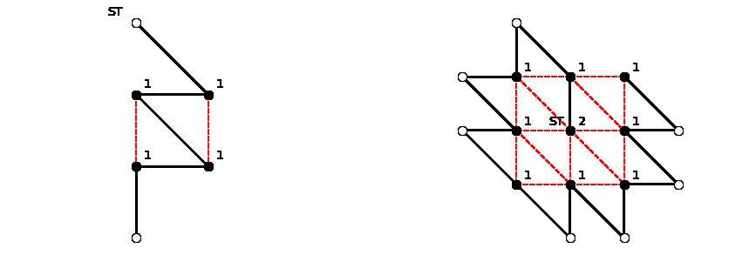
H-ядра: 2D
Размещения для последовательностей $PH^{4}P$ и $H^{2}{\left(PH\right)}^{7}$.

Slide 16
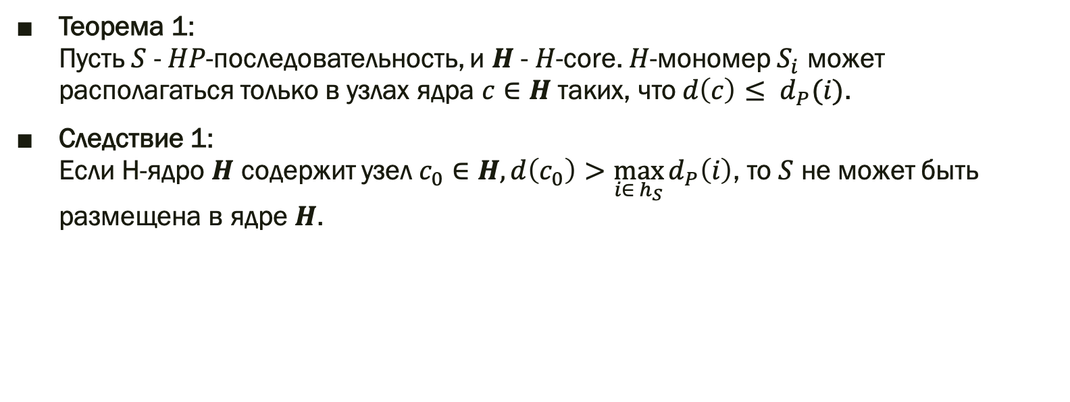
2D: I Критерий допустимости
Теорема 1:
Пусть $S$ - $HP$-последовательность, и $H$ - $H$-core. $H$-мономер $S_{i}$ может располагаться только в узлах ядра $c∈H$ таких, что $d\left(c\right)≤ d_{P}(i)$.
Следствие 1:
Если H-ядро $H$ содержит узел $c_{0}∈H, d\left(c_{0}\right)>\max_{i∈ h_{S}}{d_{P}\left(i\right)}$, то $S$ не может быть размещена в ядре $H$.

Slide 17
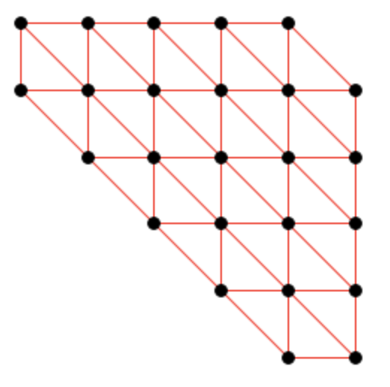
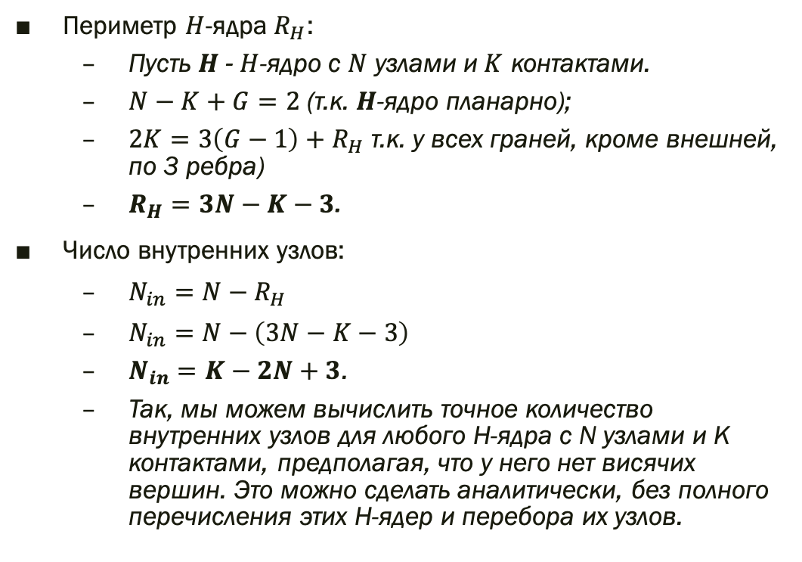
2D: II Критерий допустимости
Периметр $H$-ядра $R_{H}$:
  Пусть $H$ - $H$-ядро с $N$ узлами и$K$ контактами.
  $N−K+G=2$ (т.к. $H$-ядро планарно);
  $2K=3\left(G−1\right)+R_{H}$ т.к. у всех граней, кроме внешней, по 3 ребра)
  $R_{H}=3N−K−3$.
Число внутренних узлов:
  $N_{in}=N−R_{H}$
  $N_{in}=N−\left(3N−K−3\right)$
  $N_{in}=K−2N+3$.
  Так, мы можем вычислить точное количество внутренних узлов для любого H-ядра с N узлами и K контактами, предполагая, что у него нет висячих вершин. Это можно сделать аналитически, без полного перечисления этих H-ядер и перебора их узлов.

Slide 18
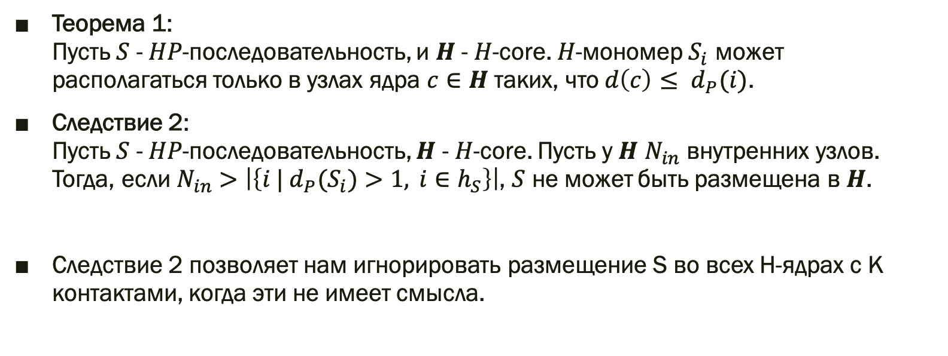
2D: II Критерий допустимости
Теорема 1:
Пусть $S$ - $HP$-последовательность, и $H$ - $H$-core. $H$-мономер $S_{i}$ может располагаться только в узлах ядра $c∈H$ таких, что $d\left(c\right)≤ d_{P}(i)$.
Следствие 2:
Пусть $S$ - $HP$-последовательность, $H$ - $H$-core. Пусть у $H$ $N_{in}$ внутренних узлов. Тогда, если $N_{in}>\left|\left\{i | d_{P}(S_{i})>1, i∈h_{S}\right\}\right|$, $S$ не может быть размещена в $H$.
Следствие 2 позволяет нам игнорировать размещение S во всех H-ядрах с K контактами, когда эти не имеет смысла.

Slide 19
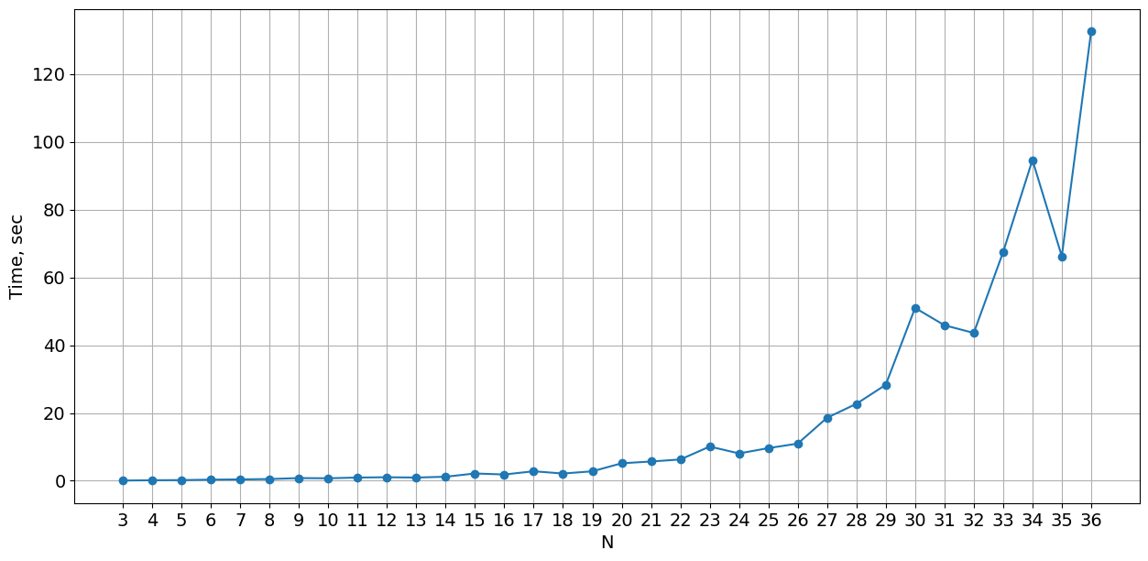
H-ядра: 2D
Время генерации максимально плотного ядра точным алгоритмом, 2D, сек

Slide 20
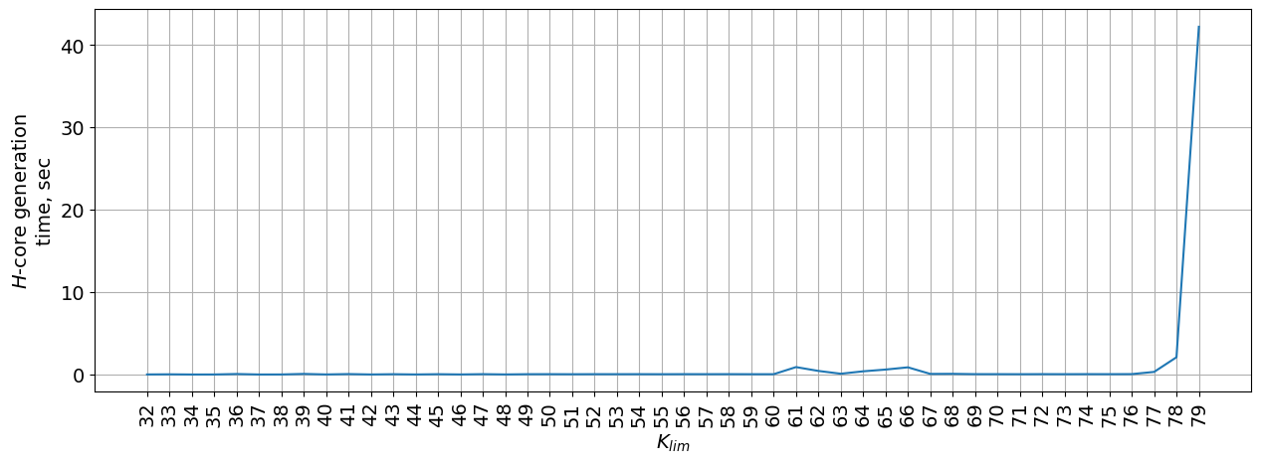
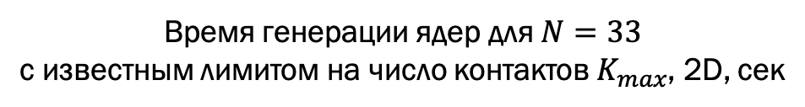
H-ядра: 2D
Время генерации ядер для $N=33$
с известным лимитом на число контактов $K_{max}$, 2D, сек

Slide 21
Трехмерный случай

Slide 22
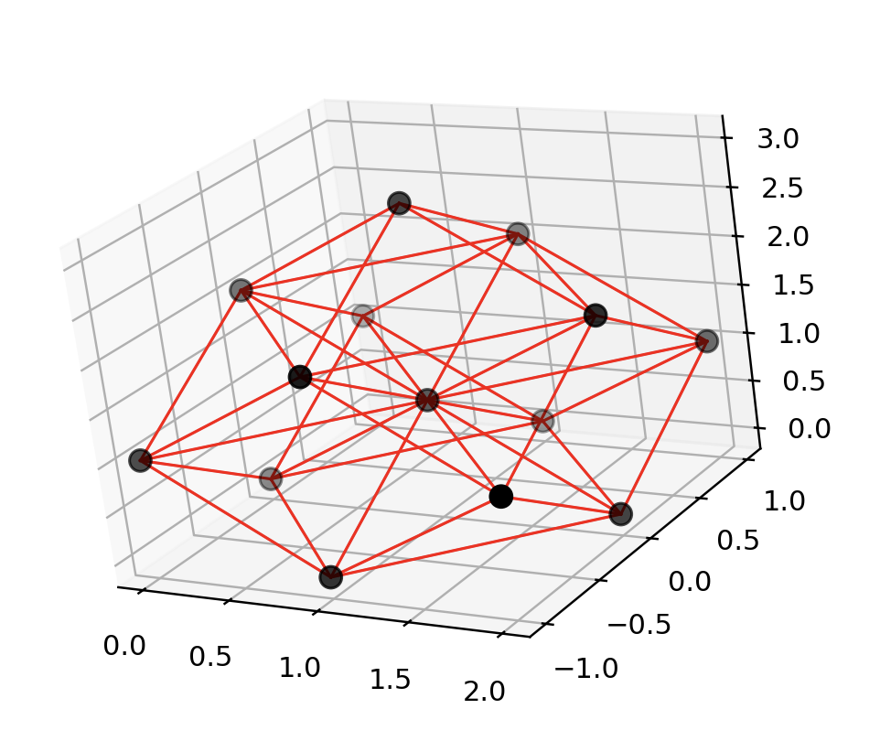
Рассмотрим FCC решетку ближе…

Slide 23
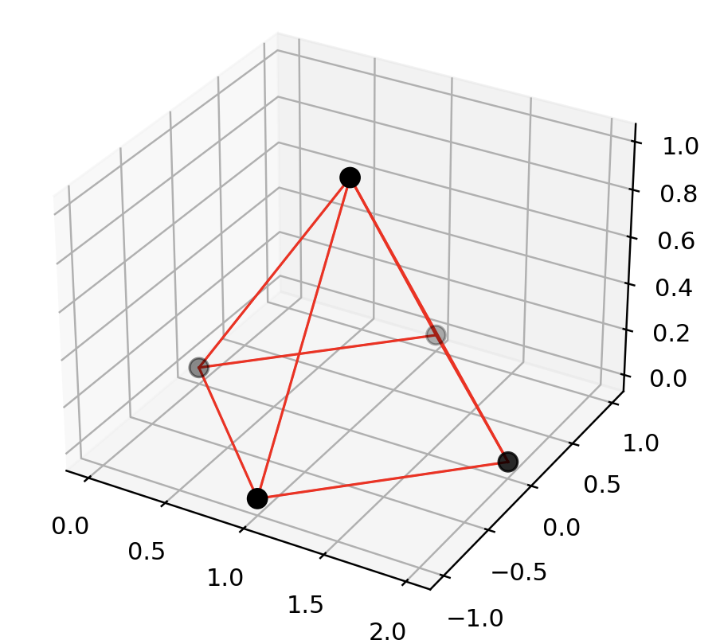
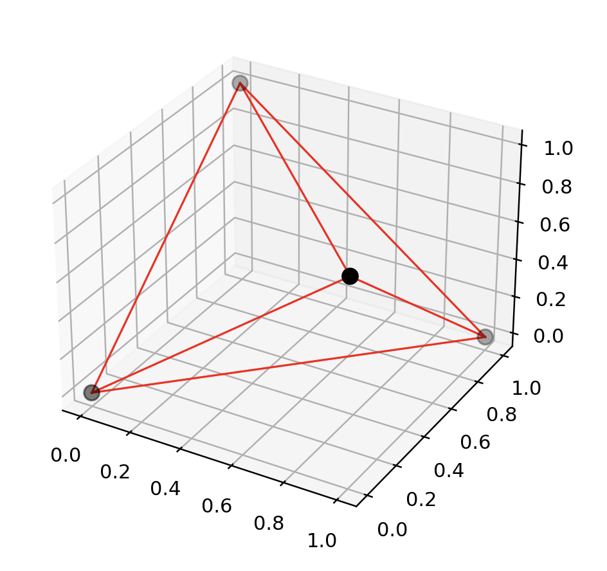
H-ядра: 3D
Ядро в FCC модели может быть разделено на многогранники:
Но как их число связано с числом вершин и ребер?

Slide 24

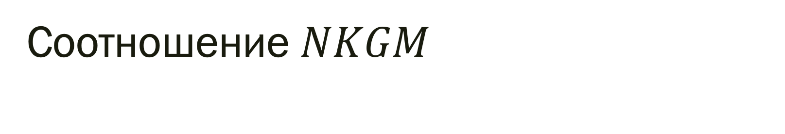
Соотношение $NKGM$
Пусть есть H-ядро с $N$ вершинами, $K$ ребрами, $G$ гранями и $M$ многогранниками.
  Под гранью понимается «пластина», которая может относиться либо к одному многограннику, либо к двум (в случае их смежности)

Slide 25
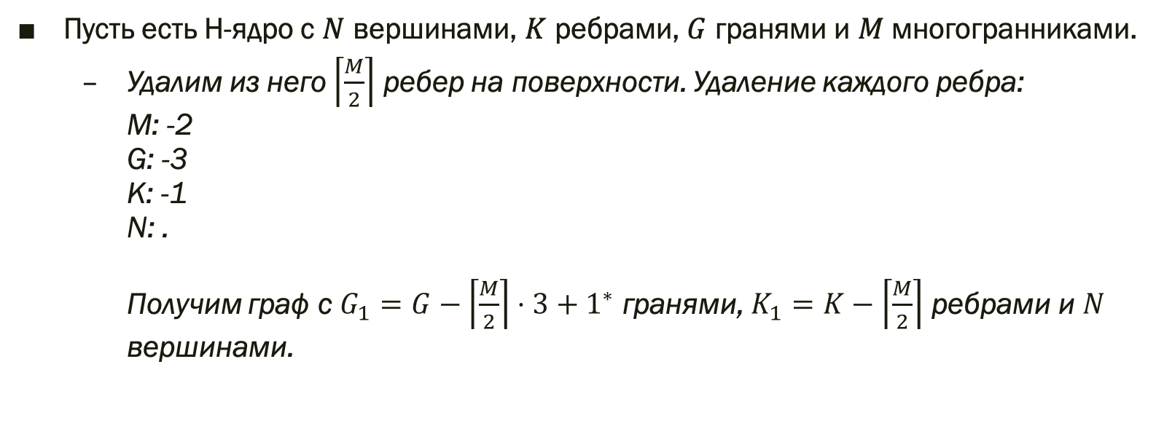
Соотношение $NKGM$
Пусть есть H-ядро с $N$ вершинами, $K$ ребрами, $G$ гранями и $M$ многогранниками.
  Удалим из него $\left\lceil \frac{M}{2}\right\rceil$ ребер на поверхности. Удаление каждого ребра:
  M: -2
  G: -3
  K: -1
  N: .
  Получим граф с $G_{1}=G−\left\lceil \frac{M}{2}\right\rceil ⋅3+1^{∗}$ гранями, $K_{1}=K−\left\lceil \frac{M}{2}\right\rceil$ ребрами и $N$ вершинами.

Slide 26
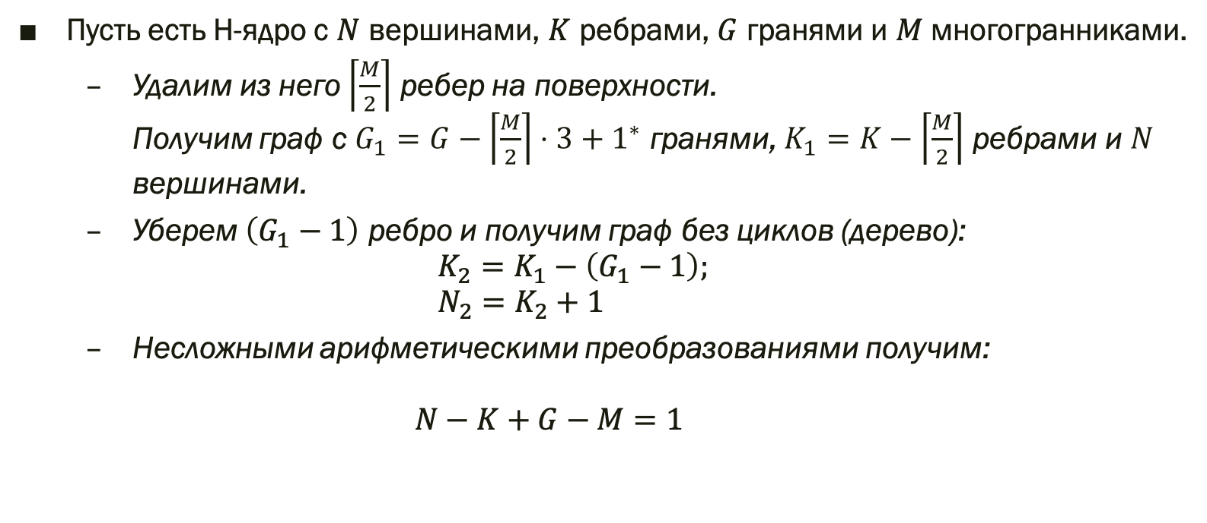
Соотношение $NKGM$
Пусть есть H-ядро с $N$ вершинами, $K$ ребрами, $G$ гранями и $M$ многогранниками.
  Удалим из него $\left\lceil \frac{M}{2}\right\rceil$ ребер на поверхности.
  Получим граф с $G_{1}=G−\left\lceil \frac{M}{2}\right\rceil ⋅3+1^{∗}$ гранями, $K_{1}=K−\left\lceil \frac{M}{2}\right\rceil$ ребрами и $N$ вершинами.
  Уберем $\left(G_{1}−1\right)$ ребро и получим граф без циклов (дерево):
  $K_{2}=K_{1}−\left(G_{1}−1\right);$
  $N_{2}=K_{2}+1$
  Несложными арифметическими преобразованиями получим:
  $N−K+G−M=1$

Slide 27
H-ядра: 3D
Продолжим рассмотрение H-ядер:

Slide 28
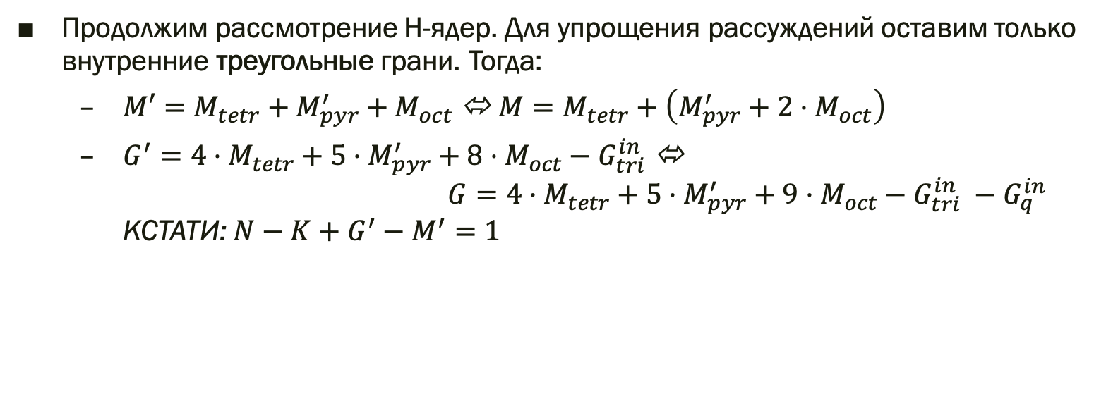
Система ур-й для FCC
Продолжим рассмотрение H-ядер. Для упрощения рассуждений оставим только внутренние треугольные грани. Тогда:
  $M′=M_{tetr}+M_{pyr}^{′}+M_{oct}$ ⬄ $M=M_{tetr}+\left(M_{pyr}^{′}+2⋅M_{oct}\right)$
  $G^{′}=4⋅M_{tetr}+5⋅M_{pyr}^{′}+8⋅M_{oct}−G_{tri}^{in}$ ⬄
  $G=4⋅M_{tetr}+5⋅M_{pyr}^{′}+9⋅M_{oct}−G_{tri}^{in} −G_{q}^{in}$
  КСТАТИ: $N−K+G^{′}−M^{′}=1$

Slide 29
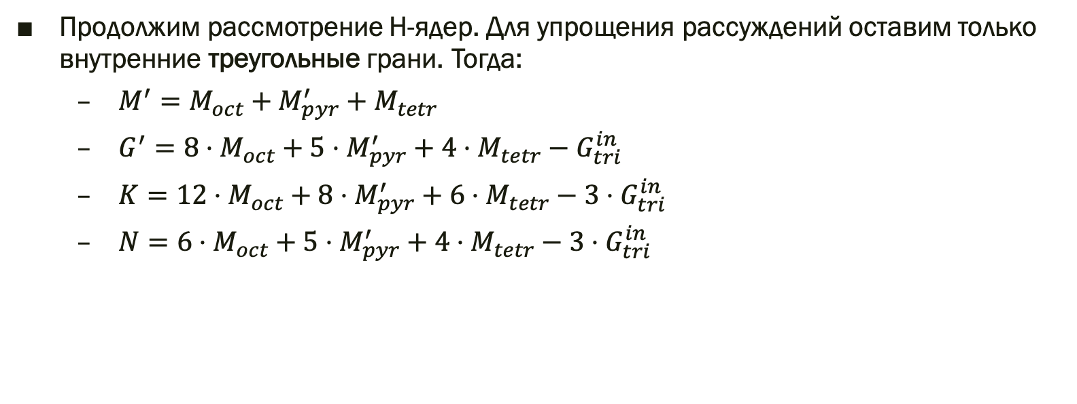
Система ур-й для FCC
Продолжим рассмотрение H-ядер. Для упрощения рассуждений оставим только внутренние треугольные грани. Тогда:
  $M^{′}=M_{oct}+M_{pyr}^{′}+M_{tetr}$
  $G^{′}=8⋅M_{oct}+5⋅M_{pyr}^{′}+4⋅M_{tetr}−G_{tri}^{in}$
  $K=12⋅M_{oct}+8⋅M_{pyr}^{′}+6⋅M_{tetr}−3⋅G_{tri}^{in}$
  $N=6⋅M_{oct}+5⋅M_{pyr}^{′}+4⋅M_{tetr}−3⋅G_{tri}^{in}$

Slide 30
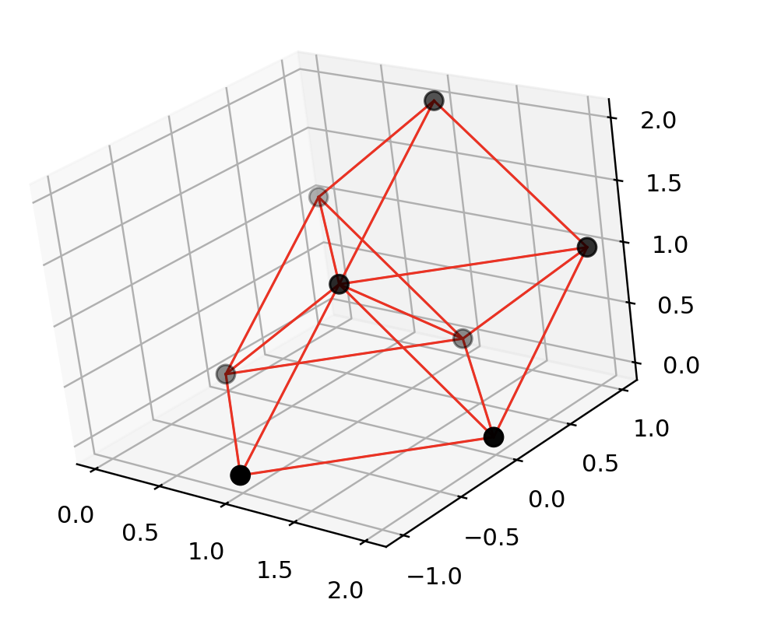
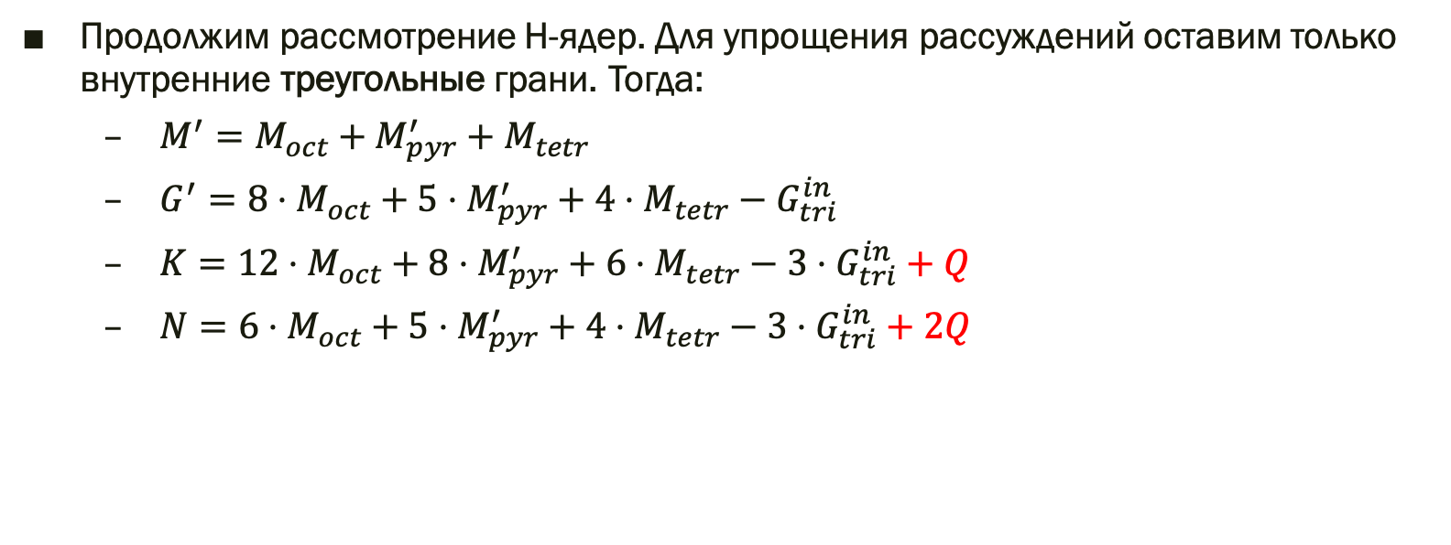
Система ур-й для FCC: уточнение!
Продолжим рассмотрение H-ядер. Для упрощения рассуждений оставим только внутренние треугольные грани. Тогда:
  $M^{′}=M_{oct}+M_{pyr}^{′}+M_{tetr}$
  $G^{′}=8⋅M_{oct}+5⋅M_{pyr}^{′}+4⋅M_{tetr}−G_{tri}^{in}$
  $K=12⋅M_{oct}+8⋅M_{pyr}^{′}+6⋅M_{tetr}−3⋅G_{tri}^{in}+Q$
  $N=6⋅M_{oct}+5⋅M_{pyr}^{′}+4⋅M_{tetr}−3⋅G_{tri}^{in}+2Q$

Slide 31

FCC: производный граф
Построим производный граф $Г^{′}$:
  Пусть есть $M^{′}$ вершин.
  Две вершины в $Г′$ соединены ребром, если соответствующие два многогранника в исходном H-ядре имеют общую грань

Slide 32
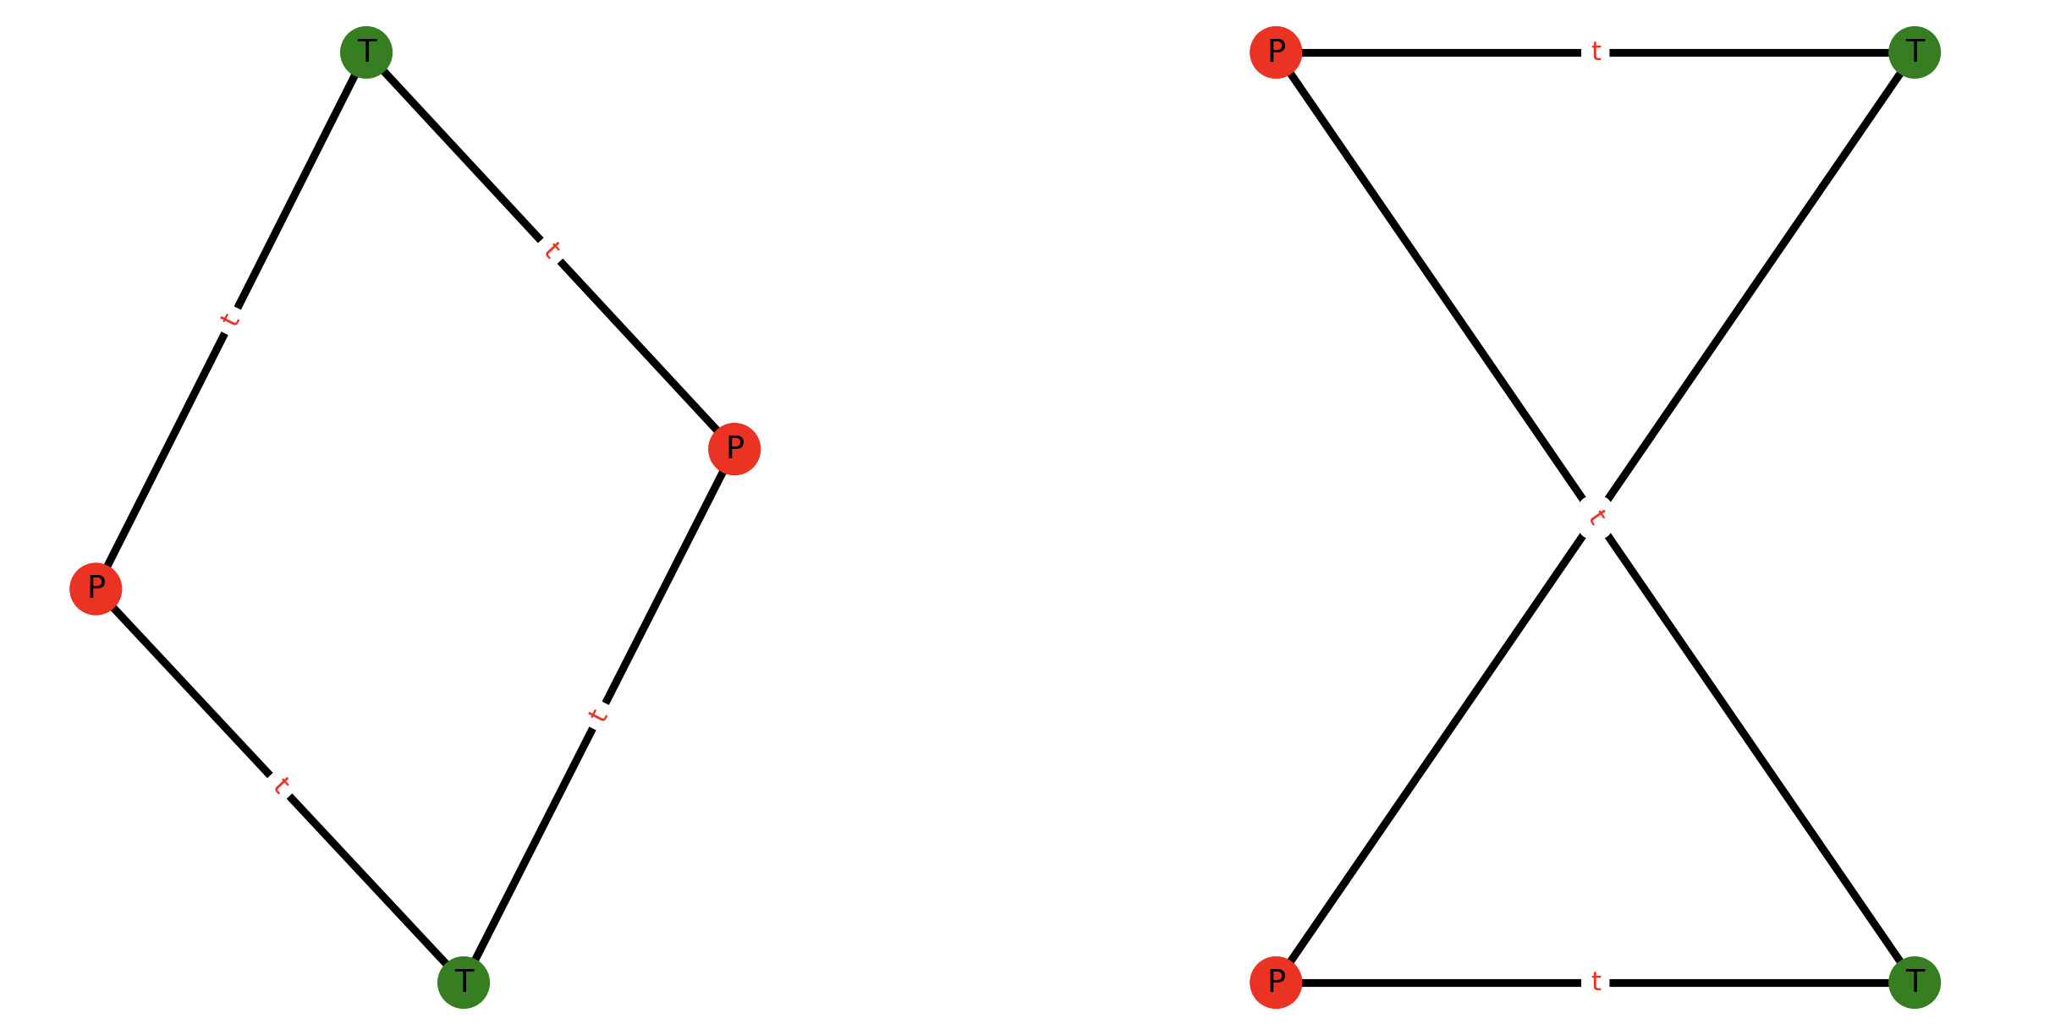
FCC: производный граф
Граф планарный
и двудольный!
Построим производный граф $Г^{′}$:
  Пусть есть $M^{′}$ вершин.
  Две вершины в $Г′$ соединены ребром, если соответствующие два многогранника в исходном H-ядре имеют общую грань

Slide 33


FCC: Соотношения для $N^{in}$
Из планарности графа $Г′$ получаем:
  $M^{′}−G_{tri}^{in}+Q=2$

Slide 34
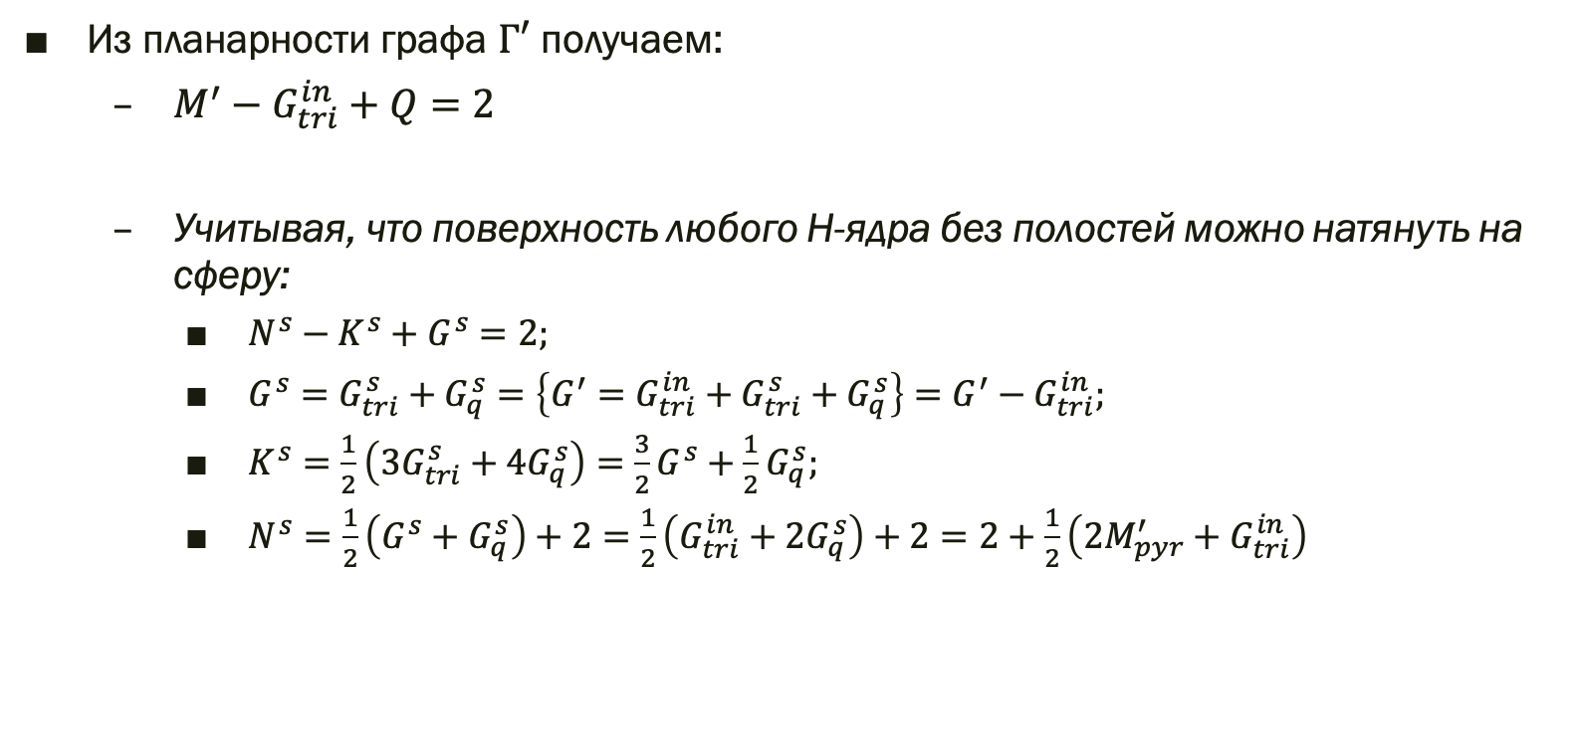
FCC: Соотношения для $N^{in}$
Из планарности графа $Г′$ получаем:
  $M^{′}−G_{tri}^{in}+Q=2$
  Учитывая, что поверхность любого H-ядра без полостей можно натянуть на сферу:
    $N^{s}−K^{s}+G^{s}=2;$
    $G^{s}=G_{tri}^{s}+G_{q}^{s}=\left\{G^{′}=G_{tri}^{in}+G_{tri}^{s}+G_{q}^{s}\right\}=G^{′}−G_{tri}^{in};$
    $K^{s}=\frac{1}{2}\left(3G_{tri}^{s}+4G_{q}^{s}\right)=\frac{3}{2}G^{s}+\frac{1}{2}G_{q}^{s};$
    $N^{s}=\frac{1}{2}\left(G^{s}+G_{q}^{s}\right)+2=\frac{1}{2}\left(G_{tri}^{in}+2G_{q}^{s}\right)+2=2+\frac{1}{2}\left(2M_{pyr}^{′}+G_{tri}^{in}\right)$

Slide 35
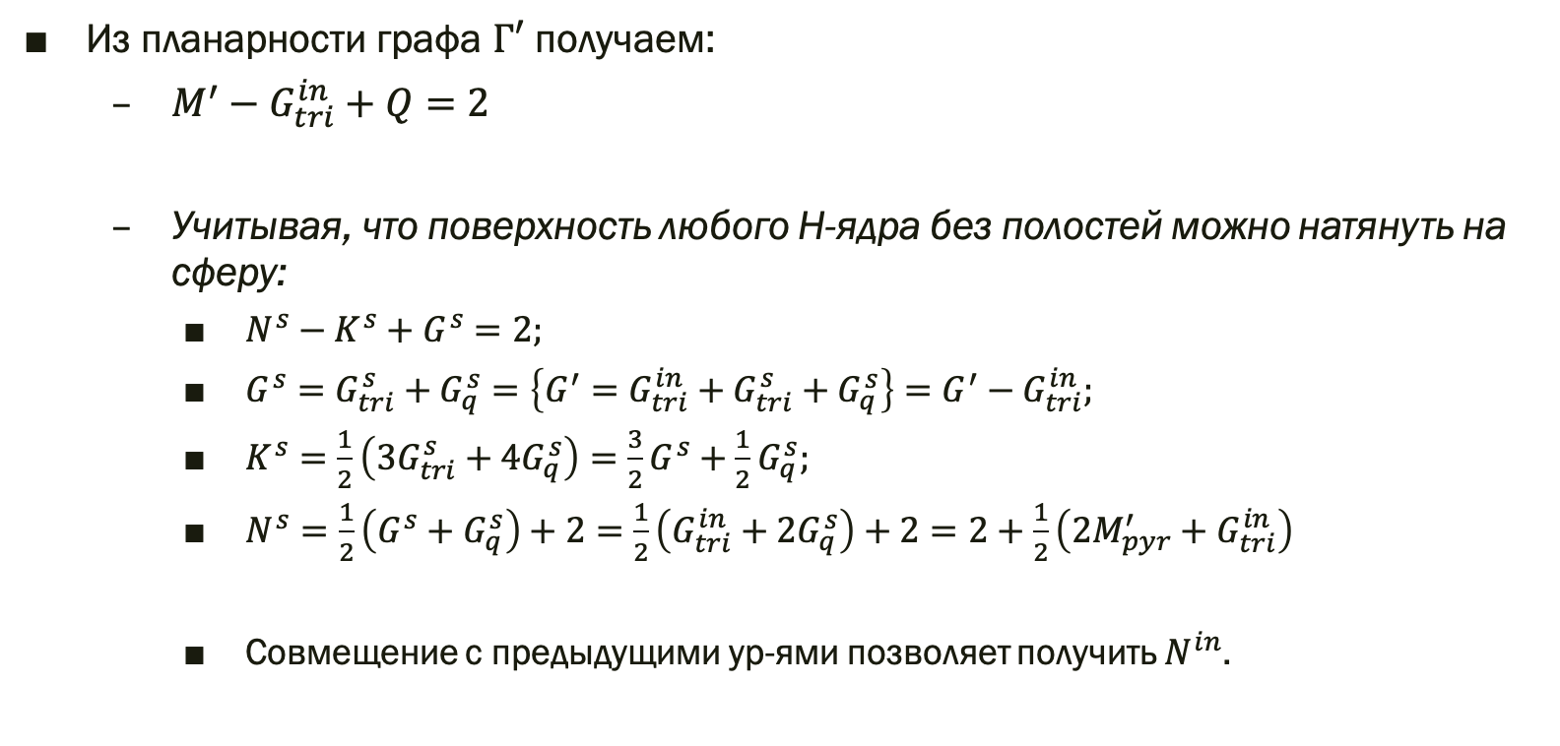
FCC: Соотношения для $N^{in}$
Из планарности графа $Г′$ получаем:
  $M^{′}−G_{tri}^{in}+Q=2$
  Учитывая, что поверхность любого H-ядра без полостей можно натянуть на сферу:
    $N^{s}−K^{s}+G^{s}=2;$
    $G^{s}=G_{tri}^{s}+G_{q}^{s}=\left\{G^{′}=G_{tri}^{in}+G_{tri}^{s}+G_{q}^{s}\right\}=G^{′}−G_{tri}^{in};$
    $K^{s}=\frac{1}{2}\left(3G_{tri}^{s}+4G_{q}^{s}\right)=\frac{3}{2}G^{s}+\frac{1}{2}G_{q}^{s};$
    $N^{s}=\frac{1}{2}\left(G^{s}+G_{q}^{s}\right)+2=\frac{1}{2}\left(G_{tri}^{in}+2G_{q}^{s}\right)+2=2+\frac{1}{2}\left(2M_{pyr}^{′}+G_{tri}^{in}\right)$
    Совмещение с предыдущими ур-ями позволяет получить $N^{in}$.

Slide 36
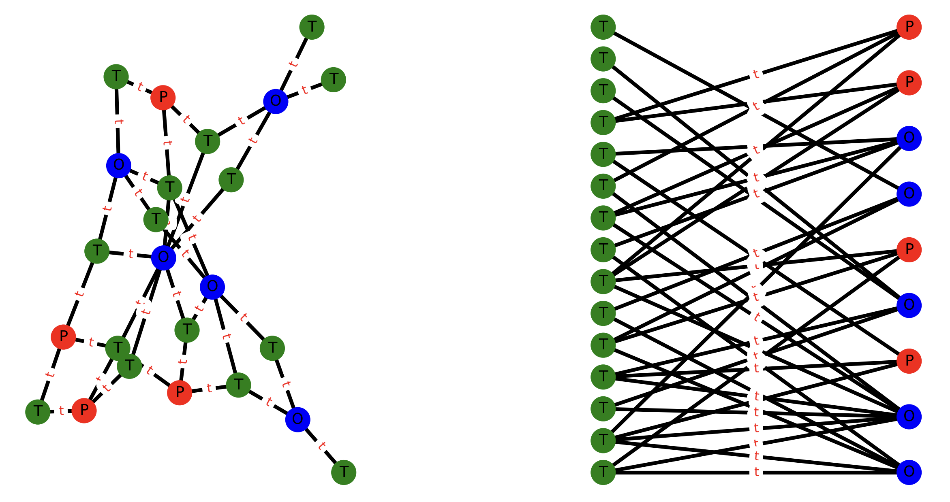

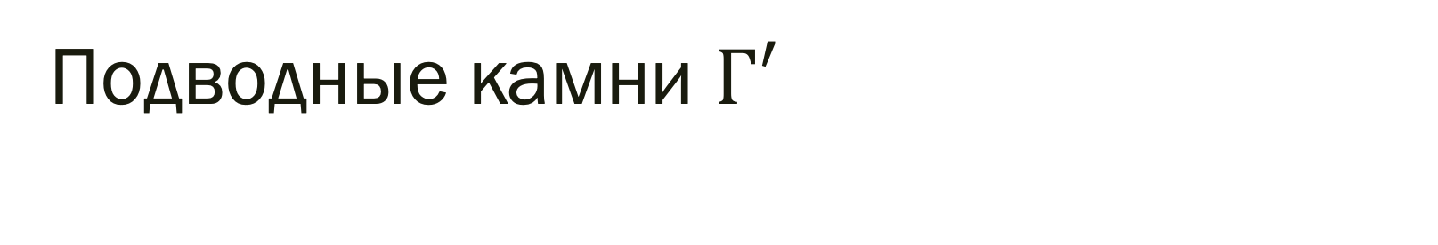
Подводные камни $Г′$
Однако не все $Г′$ планарны…

Slide 37
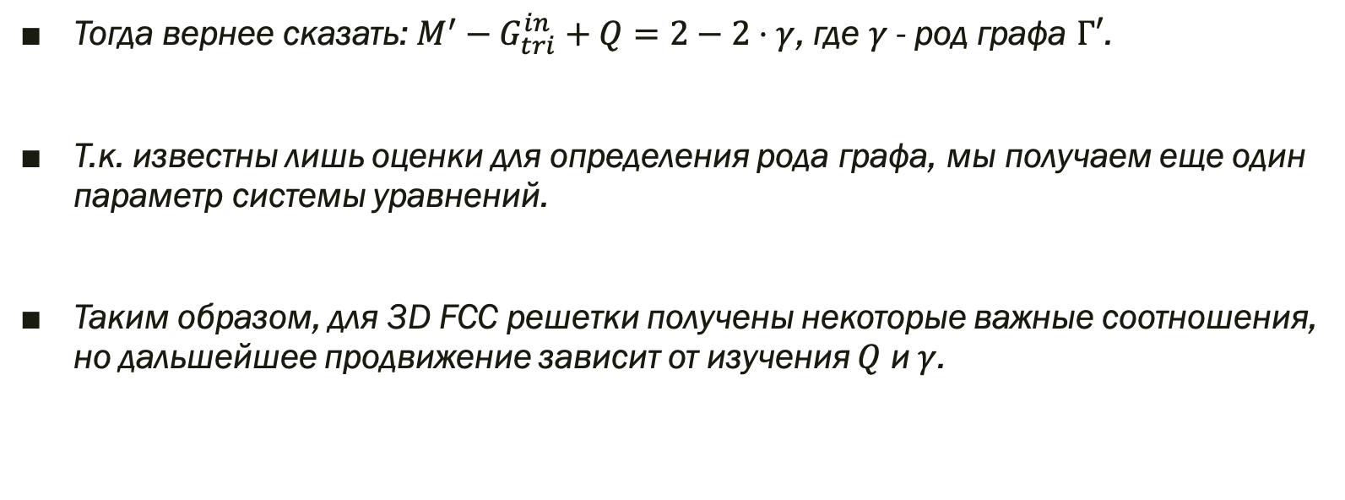
Подводные камни $Г′$
  Тогда вернее сказать: $M^{′}−G_{tri}^{in}+Q=2−2⋅γ$, где $γ$ - род графа $Г′$.
  Т.к. известны лишь оценки для определения рода графа, мы получаем еще один параметр системы уравнений.
  Таким образом, для 3D FCC решетки получены некоторые важные соотношения, но дальшейшее продвижение зависит от изучения $Q$ и $γ$.

Slide 38
Заключение

Slide 39
Выводы
Вывод правил для фильтрации H-ядер является важной задачей для значительного ускорения поиска размещения белка в дискретной решетке.

Slide 40
Выводы
Вывод правил для фильтрации H-ядер является важной задачей для значительного ускорения поиска размещения белка в дискретной решетке.
Полученные критерии фильтрации для двумерного случая показывают удовлетворительную эффективность.

Slide 41
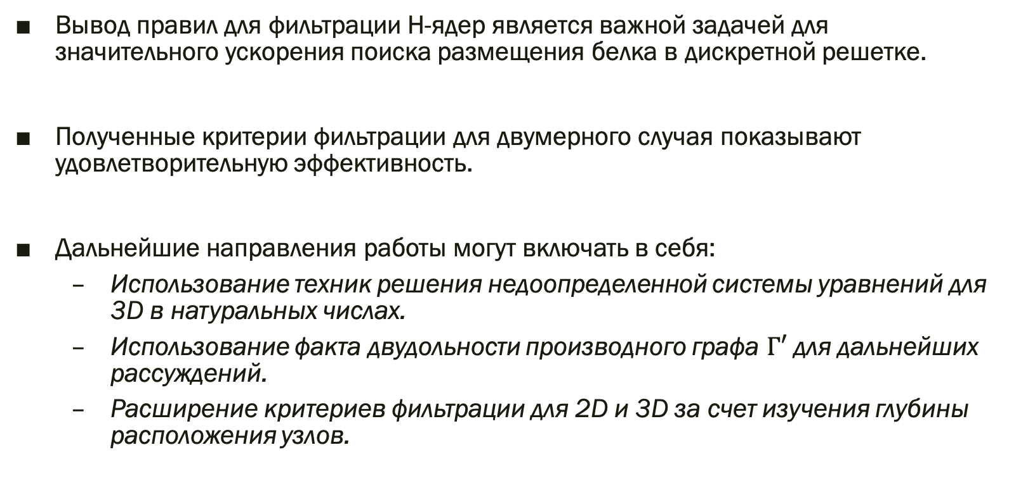
Выводы
Вывод правил для фильтрации H-ядер является важной задачей для значительного ускорения поиска размещения белка в дискретной решетке.
Полученные критерии фильтрации для двумерного случая показывают удовлетворительную эффективность.
Дальнейшие направления работы могут включать в себя:
  Использование техник решения недоопределенной системы уравнений для 3D в натуральных числах.
  Использование факта двудольности производного графа $Г′$ для дальнейших рассуждений.
  Расширение критериев фильтрации для 2D и 3D за счет изучения глубины расположения узлов.

Slide 42
Благодарю за внимание!

